Slide 1
Chapitre 3: Montage en série, montage en dérivation

Slide 2
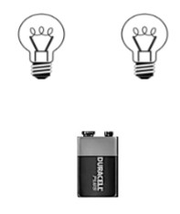
I - Comment faire briller deux lampes avec une seule pile?
Activité: Relier les deux ampoules et la pile pour que les lampes s’éclairent. Réaliser les deux montages possibles:
 | Dessin | Schéma normalisé du circuit
Montage A
Montage B

Slide 3
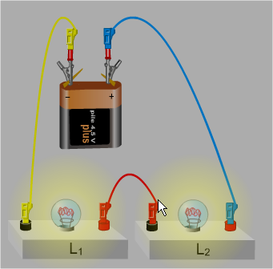
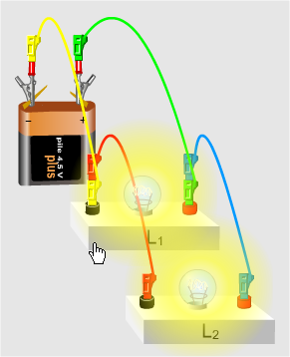
Deux façons d'associer des dipôles
en série, les dipôles se suivant dans une même boucle,
en dérivation, les dipôles se trouvant dans des boucles différentes

Slide 4
Influence de la position et du nombre de dipôles.
Les lampes brillent faiblement.
Les lampes brillent normalement.

Slide 5
On dévisse légèrement la lampe L₁ de son support.
L₁
L₁
L₂
L₂
La lampe L₁ dévissée s’éteint, la lampe L₂ reste éclairée
les 2 lampes s’éteignent.

Slide 6
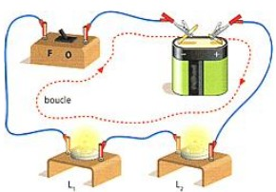
Conclusion (en série)
L'ordre des dipôles n'a aucune importance.
Si on dévisse une lampe, les autres lampes s'éteignent.
Plus on rajoute d'appareils en série, moins ils fonctionnent correctement.

Slide 7
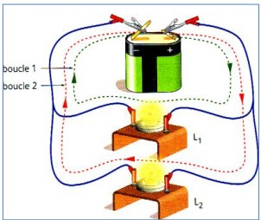
Conclusion (en dérivation)
L'ordre des dipôles n'a aucune importance.
Si on dévisse une lampe, la boucle contenant la lampe est ouverte, les lampes des autres boucles restent allumées.
Le fait de rajouter une dérivation (une boucle) ne modifie pas le fonctionnement des autres appareils.

Slide 8
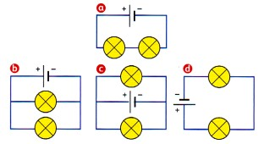
Application
1/ Dans quels circuits les dipôles sont-ils montés en dérivation ? ………………………………...
2/ Dans quels circuits les dipôles sont-ils montés en série ? …………………………..……

